Slide 1
6TH GRADE
CHÀO MỪNG CÁC EM ĐẾN VỚI TIẾT HỌC!

Slide 2

Lật mảnh ghép
1
2
3
4

Slide 3
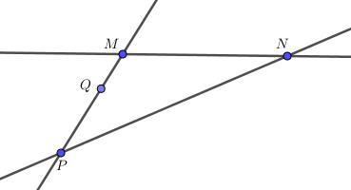

Cho hình vẽ sau, hãy cho biết M là giao điểm của hai đường thẳng nào?
b
c
A. a và c
B. a và b
a
C. b và c
D. a,b và c

Slide 4
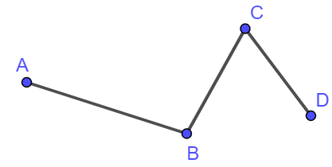
Quan sát hình vẽ sau, hãy cho biết có bao nhiêu đoạn thẳng trong hình?
A. 3
B. 4
C. 5
D. 6

Slide 5

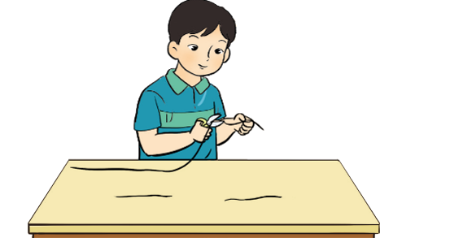
Hoa có một sợi dây ruy băng dài 18 dm. Hoa cắt tại trung điểm của sợi dây đó. Hoa thu được các đoạn dây mới có độ dài là:
A. 9m
B. 9cm
C. 90dm
D. 9dm

Slide 6
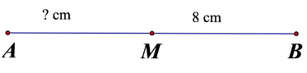
Cho M là trung điểm của đoạn thẳng AB, biết MB=8cm. Tính độ dài đoạn thẳng AB.
A. 8cm
B. 4cm
C. 16cm
D. 18cm

Slide 7

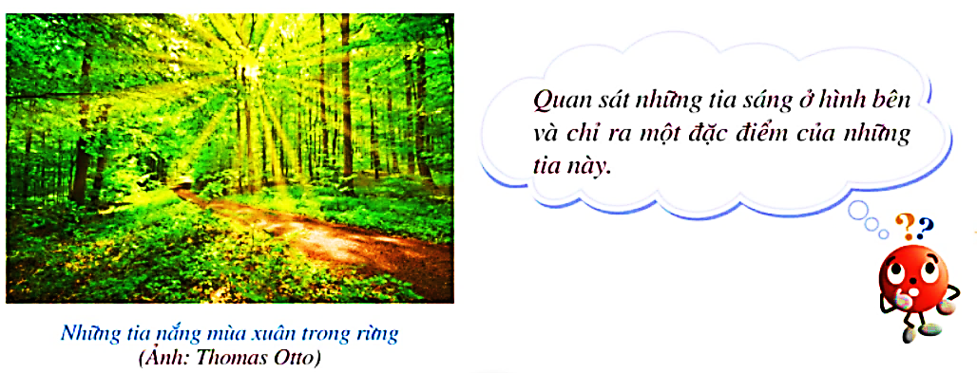
Hoạt động mở đầu

Slide 8
TIẾT 111. BÀI 4: TIA

Slide 9

NỘI DUNG
I .TIA
II. HAI TIA ĐỐI NHAU
III. HAI TIA TRÙNG NHAU

Slide 10


I .TIA
Thực hiện theo các bước sau:
Bước 1: Vẽ đường thẳng xy
Bước 2: Lấy điểm O trên đường thẳng xy
Điểm O chia đường thẳng xy thành hai phần, đó là hai nửa đường thẳng Ox và Oy.
O

Slide 11


Khái niệm:
Hình gồm điểm O và một phần đường thẳng bị chia ra bởi điểm O được gọi là một tia gốc O.
Cách biểu diễn:
Tia Ox thường được biểu diễn bằng một vạch thẳng có ghi rõ điểm gốc O (Hình 53). Tia Ox không bị giới hạn về phía x.
O
x
Hình 53

Slide 12

O
A
Tia gốc O ở hình trên đựợc đọc và viết là tia OA; không được đọc và viết là tia AO.

Slide 13
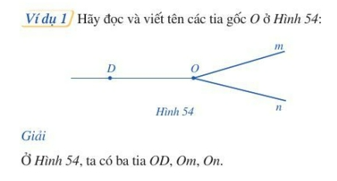

Slide 14
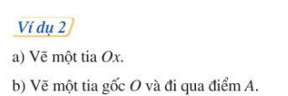

Slide 15
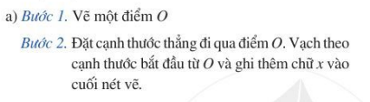

Ví dụ 2

Slide 16
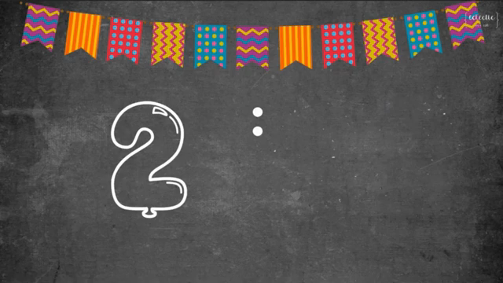
HOẠT ĐỘNG NHÓM ĐÔI HOÀN THÀNH LUYỆN TẬP 1 VÀ LUYỆN TẬP 2

Slide 17
LUYỆN TẬP 1
Hãy đọc và viết tên các tia ở Hình 55.
Tia IA, tia ID, tia IC, tia IB.
Hình 55

Slide 18
LUYỆN TẬP 2
Cho hai điểm A, B.
A
a) Vẽ tia AB
B
b) Vẽ tia BA
Giải:
a)
b)
A
A
B
B

Slide 19
LUYỆN TẬP

Slide 20
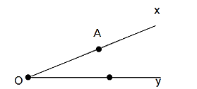
Bài 1: Hãy đọc tên các tia gốc O trong Hình 62
Các tia chung gốc O là: OA, Ox, OB, Oy

Slide 21
HƯỚNG DẪN VỀ NHÀ
- Ôn lại các kiến thức đã học
- Tìm thêm những ví dụ liên quan đến hình ảnh của tia trong thực tiễn.
- Hoàn thành bài tập còn lại trong SGK.
- Chuẩn bị phần tiếp theo “Tia”.

Slide 22
TIẾT 112. BÀI 4: TIA

Slide 23
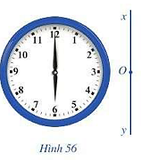

II. HAI TIA ĐỐI NHAU
Quan sát đồng hồ lúc 6 giờ.
Nếu ta coi vị trí gắn hai kim trên mặt đồng hồ là gốc O, kim phút nằm trên tia Ox, kim giờ nằm trên tia Oy (Hình 56) thì hai tia Ox và Oy có đặc điểm gì?

Slide 24
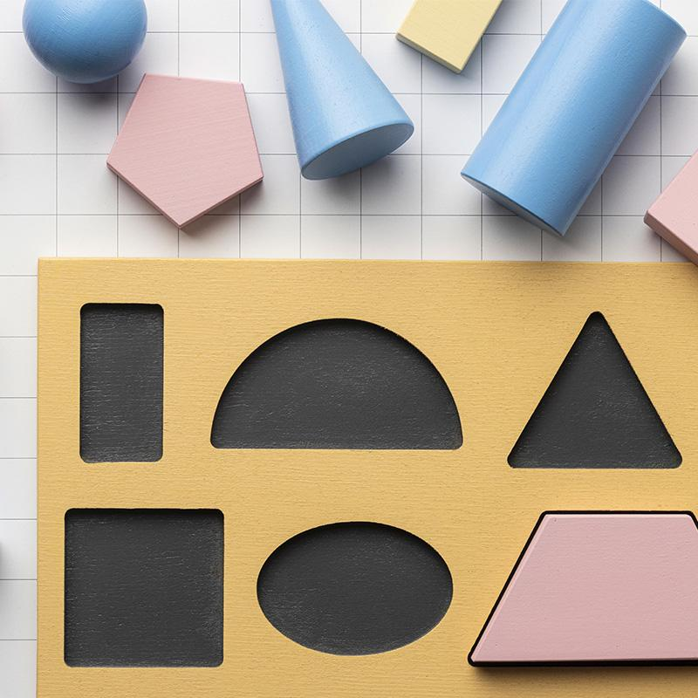
Hai tia chung gốc Ox và Oy tạo thành đường thẳng xy được gọi là hai tia đối nhau.

Slide 25
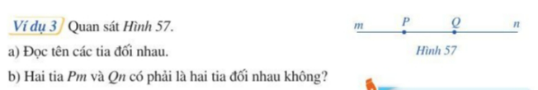
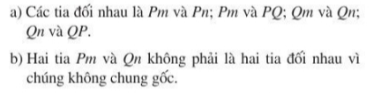

Slide 26
* Cách vẽ hai tia đối nhau:
Bước 1. Dùng thước thẳng vẽ một đường thẳng
Bước 2. Vẽ điểm O trên đường thẳng đó
Bước 3. Sử dụng hai chữ cái m, n viết vào hai phía của O và sát vào đường thẳng vừa vẽ.Ta nhận được hai tia đối nhau Om và On.
m
n
O

Slide 27
LUYỆN TẬP 3
Đọc tên bốn cặp tia đối nhau ở Hình 58.
y
x
A
B
C
Hình 58
Bốn cặp tia đối nhau là:
Ay và Ax; By và Bx; Cy và Cx; Ay và AC

Slide 28
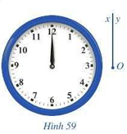
III. HAI TIA TRÙNG NHAU
Quan sát đồng hồ lúc 12 giờ.
Nếu ta coi vị trí gắn hai kim trên mặt đồng hồ là gốc O, kim phút nằm trên tia Ox, kim giờ nằm trên tia Oy (Hình 59) thì hai tia Ox và Oy có đặc điểm gì?

Slide 29
Lấy điểm A khác O thuộc tia Ox. Tia Ox và tia OA là hai tia trùng nhau.
O
A
x
Hai tia trùng nhau thì phải có chung điểm gốc.

Slide 30
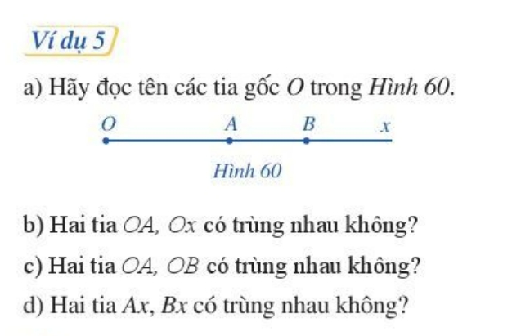

Slide 31


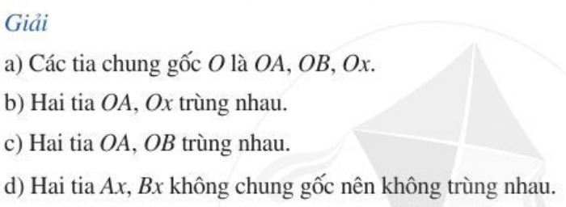

Slide 32
LUYỆN TẬP 4
Quan sát Hình 61.
n
a) Tia OA trùng với tia nào?
b) Hai tia OB và Bn có trùng nhau không? Vì sao?
c) Hai tia Om và On có đối nhau không? Vì sao
B
O
m
A
Hình 61
Trả lời:
a) Hai tia OA và Om trùng nhau
b) Tia OB và Bn không trùng nhau vì không có chung gốc
c) Hai tia Om và On không đối nhau vì chúng không cùng nằm trên một đường thẳng.

Slide 33
HƯỚNG DẪN VỀ NHÀ
- Ô n lại các kiến thức đã học
- Tự đọc thêm mục CÓ THỂ EM CHƯA BIẾT và tìm thêm những ví dụ liên quan đến hình ảnh của tia trong thực tiễn.
- Hoàn thành bài tập còn lại trong SGK.

Slide 34
TIẾT 113. BÀI 4: TIA

Slide 35
LUYỆN TẬP

Slide 36
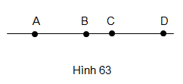
Bài 2: Quan sát Hình 63. Trong các phát biểu sau, phát biểu nào đúng,phát biểu nào sai ?
a) Điểm A thuộc tia BC.
Sai
a) Điểm D thuộc tia BC.
Đúng

Slide 37
Bài 3: Quan sát Hình 63. Trong các phát biểu sau, phát biểu nào đúng, phát biểu nào sai?
a) Hai tia BC và BD trùng nhau.
b) Hai tia DA và CA trùng nhau.
c) Hai tia BA và BD đối nhau.
d) Hai tia BA và CD đối nhau.
Đúng
Sai
Đúng
Sai

Slide 38

Bài 4. Quan sát hình 64:
a) Hãy viết ba tia gốc A và ba tia gốc B.
b) Viết hai tia trùng nhau gốc A và hai tia trùng nhau gốc B.
c) Viết hai tia đối nhau gốc A và hai tia đối nhau gốc B.

Slide 39
Giải:
a) Ba tia gốc A: Ax, AB, Ay
Ba tia gốc B: Bx, BA, By
b) Hai tia trùng nhau gốc A: AB và Ay
Hai tia trùng nhau gốc B: BA và Bx
c) Hai tia đối nhau gốc A: Ax và Ay
Hai tia đối nhau gốc B: BA và By

Slide 40
VẬN DỤNG

Slide 41
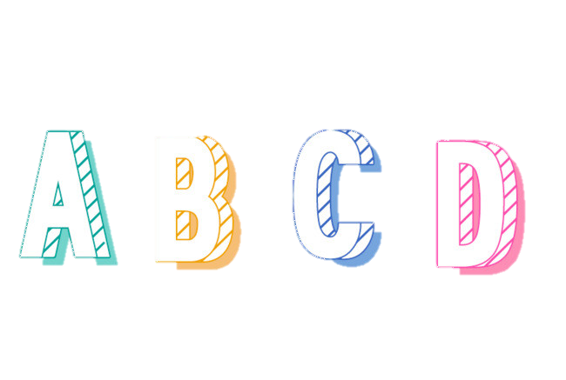
Luyện tập
Trò chơi trắc nghiệm

Slide 42


Câu 1: Cho hai tia đối nhau EM và EN, I là một điểm thuộc tia EM. Trong ba điểm I, E, N điểm nào nằm giữa hai điểm còn lại?
Điểm I
Điểm N
A
B
C
Điểm E
D
Điểm M
Tiếc quá …! Bạn chọn sai rồi !
Tiếc quá …! Bạn chọn sai rồi !
Tiếc quá …! Bạn chọn sai rồi !
Hoan hô . Bạn chọn đúng rồi !

Slide 43
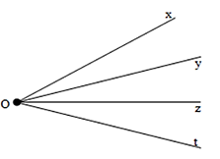
Câu 2: Kể tên các tia trong hình vẽ sau
Ox
B
Ox, Oy, Oz, Ot
A
Ox, Oy, Oz
D
xO, yO, zO, tO
C
Tiếc quá …! Bạn chọn sai rồi !
Tiếc quá …! Bạn chọn sai rồi !
Tiếc quá …! Bạn chọn sai rồi !
Hoan hô . Bạn chọn đúng rồi !

Slide 44

Câu 3: Cho hình vẽ:
Chọn các điểm thuộc tia Bt.
O, M, K
O, B
A
B
B, K
B, M , K
C
D
Tiếc quá …! Bạn chọn sai rồi !
Tiếc quá …! Bạn chọn sai rồi !
Tiếc quá …! Bạn chọn sai rồi !
Hoan hô . Bạn chọn đúng rồi !

Slide 45

Câu 4: Cho hình vẽ
Khẳng định nào sau đây đúng?
A
Tia Mx và tia Mt là hai tia đối nhau
Tia Mx và tia My là hai tia đối nhau
B
Tia My và tia Mt trùng nhau
D
Tia Mx và tia My trùng nhau
C
Tiếc quá …! Bạn chọn sai rồi !
Tiếc quá …! Bạn chọn sai rồi !
Tiếc quá …! Bạn chọn sai rồi !
Hoan hô . Bạn chọn đúng rồi !

Slide 46
HƯỚNG DẪN VỀ NHÀ
- Ôn lại các kiến thức đã học.
- Tự đọc thêm mục CÓ THỂ EM CHƯA BIẾT và tìm thêm những ví dụ liên quan đến hình ảnh của tia trong thực tiễn.
- Hoàn thành bài tập còn lại trong SGK và các bài tập trong SBT

Slide 47
HẸN GẶP LẠI CÁC EM Ở TIẾT HỌC SAU!

